Slide 1

INTRODUÇÃO AO IBP – INTEGRATED BUSINESS PLANNING
AULA 01

Slide 2
S&OP e IBP
Estratégico
Estratégico
IBP
Tático
Tático
S&OP
IBP (S&OP)
Operacional
Operacional
IBP
(S&OP + S&OE)
S&OP+ S&OE

Slide 3
Algumas características entre S&OP e IBP
S&OP
Sales and Operations Planning
IBP
Integrated Business Planning
1
Atua no nível Tático e Operacional (até diretoria)
1
Atua nos 3 níveis: Estratégico, Tático e Operacional (pauta no conselho administrativo)
2
2
Horizonte de Planejamento: acima 24 meses.
Horizonte de Planejamento: 3 - 18 meses
3
Tomada de decisão: em cima dos planos operacionais
3
Tomada de decisão: em cima do resultado financeiro projetado
4
Orçamento anual: participação da construção
4
Orçamento anual até 5 anos: orquestra a construção
5
5
Integração tecnológica: suporte para decisões, alta integração
Integração tecnológica: algumas iniciativas

Slide 4
Estágios de Maturidade
4.ORQUESTRAÇÃO
DO
BUSINESS
3.COLABORAÇÃO
2.ANTECIPAÇÃO
Integrated
Business
Planning
1.REAÇÃO

Slide 5
Integrated Business Planning - Pessoas
Governança
Corporativa
Conselho Administrativo
Diretoria SC
Diretoria Financeira
Diretoria Industrial
General
Manager
CEO
Diretoria Recursos Humanos
Gerência S&OP/S&OE
Integrated
Business
Planning

Slide 6
Integrated Business Planning - Processos
S&OP
Sales and Operations Planning
IBP
Integrated Business Planning
1
1
Participação da viabilidade financeira dos novos produtos (pipeline inovação)
Acompanhamento dos novos produtos
2
Se esforça para melhorar a Acuracidade da previsão no Lag 1
2
Critica e atua na melhoria da Acuracidade Lag 1 a Lag 3 ou 4
3
Trabalha para ser o guardião da Política de Estoques
3
Interfere na política de estoques sempre que necessário para alcançar os objetivos
4
Lidera algumas iniciativas para melhoria de processos internos
4
Análise de Investimentos para melhorar o negócio (CAPEX E OPEX)
5
Algumas decisões unilaterais (dentro das Diretorias)
5
TODAS as decisões são tomadas dentro do ciclo

Slide 7
Integrated Business Planning - Tecnologia
S&OP
Sales and Operations Planning
IBP
Integrated Business Planning
1
1
Desenvolvimentos em Excel
Data Science / Inteligência Artificial
2
Ferramenta Colaborativa de Planejamento de Demanda
2
MPS e Scheduling com Otimização e
Integração Financeira
3
3
Interferência nos Planos para Construção de Cenários
BI para acompanhar os principais KPI’s
4
Respostas online
5
Modelagem Financeira e suporte às decisões

Slide 8
Integrated Business Planning – KPI’s
S&OP
Sales and Operations Planning
IBP
Integrated Business Planning
1
Acuracidade da Previsão: MAPE, WMAPE,
Forecast Accuracy
1
Além do Ciclo financeiro, também o ciclo operacional
2
Acuracidade do MPS ou aderência do Plano de produção
2
Necessidade de capital de Giro
3
Saúde dos Estoques, Cobertura dos Estoques e Giro dos Estoques
3
Cash Flows (Operacional, investimento, financiamento e liquidez)
4
4
Projeção Margem EBITDA (Produtividade do negócio)
OEE ou Produtividade
5
OTIF, Working Capital, Margem de Contribuição
5
Valuation

Slide 9
Quanto tempo leva esta Jornada?
S&OP + S&OE = Governança Operacional
4.ORQUESTRAÇÃO
DO
BUSINESS
3.COLABORAÇÃO
2.ANTECIPAÇÃO
Integrated
Business
Planning
1.REAÇÃO
Resultados , Gestão e Confiança
2 a 3 anos
1 a 2 anos

Slide 10
O QUE NÃO É IBP
Projetar 24 meses e não utilizar a informação no mínimo para uma discussão
Acuracidade da previsão de vendas estagnada ou sem confiança mínima
Comprar e implementar uma plataforma com soluções
Discutir mais passado do que projeções
Não participar dos direcionamentos corporativos

Slide 11
INTRODUÇÃO AO IBP – INTEGRATED BUSINESS PLANNING
AULA 02

Slide 12
FP&A (Financial Planning and Analysis)

Slide 13
INTEGRAÇÃO CORPORATIVA
INTEGRAÇÃO DE PESSOAS
INTEGRAÇÃO
TECNOLÓGICA
INTEGRAÇÃO PROCESSO
PLANEJAMENTO
VENDAS E OPERAÇÕES
INTEGRATED
BUSINESS
PLANNING
INTEGRAÇÃO
FINANCEIRA
FP&A
INTEGRAÇÃO DA
EXECUÇÃO

Slide 14
Fluxo de Caixa

Slide 15
S&OP Maturity Rank
IBP
100% Integrated
S&OP + S&OE = Governança Operacional
4.ORQUESTRAÇÃO
3.COLABORAÇÃO
2.ANTECIPAÇÃO
FCO
Fluxo de Caixa
Operacional
1.REAÇÃO
FCI
Fluxo de Caixa
Investimento
FCO
Fluxo de Caixa
Operacional
FCF
Fluxo de Caixa
Financiamento

Slide 16
FLUXO DE CAIXA
FCO
Fluxo de Caixa
Operacional
FCI
Fluxo de Caixa
Investimento
FCF
Fluxo de Caixa
Financiamento
CONTAS À RECEBER
CONTAS À PAGAR
ESTOQUES
FCF: FLUXO CAIXA
FINANCEIRO
SALÁRIOS
IMPOSTOS
ETC
AQUISIÇÃO
DE
IMOBILIZADO
CAPTAÇÃO DE EMPRÉSTIMOS
DESPESAS FINANCEIRAS
DIVIDENDOS
CUIDADO AO INTERPRETAR O RESULTADO DO MÊS

Slide 17
CICLO DE VIDA DA EMPRESA E FLUXO DE CAIXA
Risco Baixo
Conservador
Risco Médio
Arrojado
Sem Risco
Maturidade
FCO
FCI
FCF
Crescimento
Start-up e Cresc. Acelerado

Slide 18
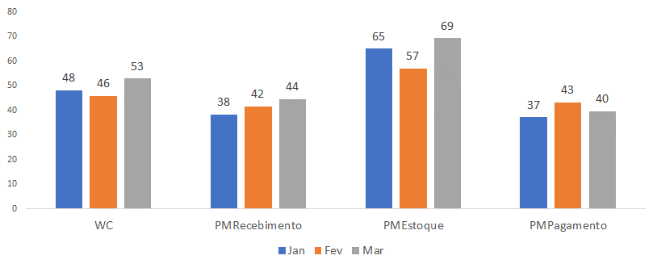
FLUXO DE CAIXA FINANCEIRO (WORKING CAPITAL)
Bias positivo = Over Forecast
S&OP
FCO
Fluxo de Caixa
Operacional
CONTAS À RECEBER
CONTAS À PAGAR
ESTOQUES
Tenho caixa suficiente pra rodar a operação nos próximos meses?
2. Caso não, qual o valor adicionar que precisa entrar além do forecasted?
QUANDO MAIOR MEU WORKING CAPITAL, MAIOR MINHA NECESSIDADE DE CAIXA

Slide 19
PROJETAR O RESULTADO
S&OP

Slide 20
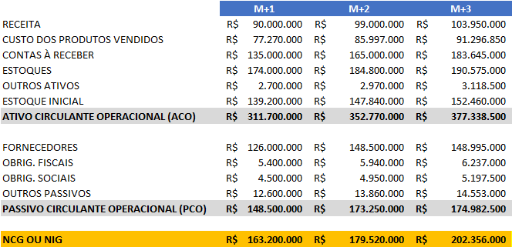

NECESSIDADE DE CAPITAL DE GIRO
S&OP
Teremos esse valor para
“rodar” a operação nos
Próximos 3 meses?
NCG= ACO-PCO

Slide 21
AÇÕES PARA EQUILIBRAR O FLUXO DE CAIXA
Reduzir Slow Moving (Política de Estoque)
Revisar Lote econômico de compras e produção
Padronizar pagamento à fornecedores e ajustar ciclo de compras
Consignação Industrial
Diminuir inadimplência
Revisar Portfólio periodicamente
Alinhar Mix de produtos com malha logística
Ficar atento às oportunidades (crédito, pagamento à vista, compras estratégicas,
captação de recursos)
TRAZER GRADATIVAMENTE MAIS CONFIANÇA NA PROJEÇÃO DE RESULTADOS

Slide 22
Outas análises financeiras para
Decisão executiva

Slide 23
ÍNDICES IMPORTANTES PARA ACOMPANHAR IBP
% CONVERSÃO DO EBITDA = FCO % QUANTO DO EBITDA VIROU CAIXA
EBITDA
INVESTIMENTO DE CAPITAL: FCI
DEPREC + AMORT
SE RESULTADO > 100% : CRESCIMENTO
= 100% : MANUTENÇÃO
< 100% : DECLÍNIO
SE RESULTADO + : GERANDO CX PARA PAGAR SÓCIOS OU 3ºS
NEGATIVO: DECLÍNIO
FLUXO DE CAIXA LIVRE: FCO - FCI
SE RESULTADO > 1 O CAIXA GERADO
É CAPAZ DE COBRIR AS DESPESAS
FINANCEIRAS
COBERTURA DE JUROS: FCO
DESPESAS FINANCEIRAS

Slide 24


